Slide 1

Disparus, mais jamais oubliés
Monuments érigés à la mémoire des disparus

Slide 2
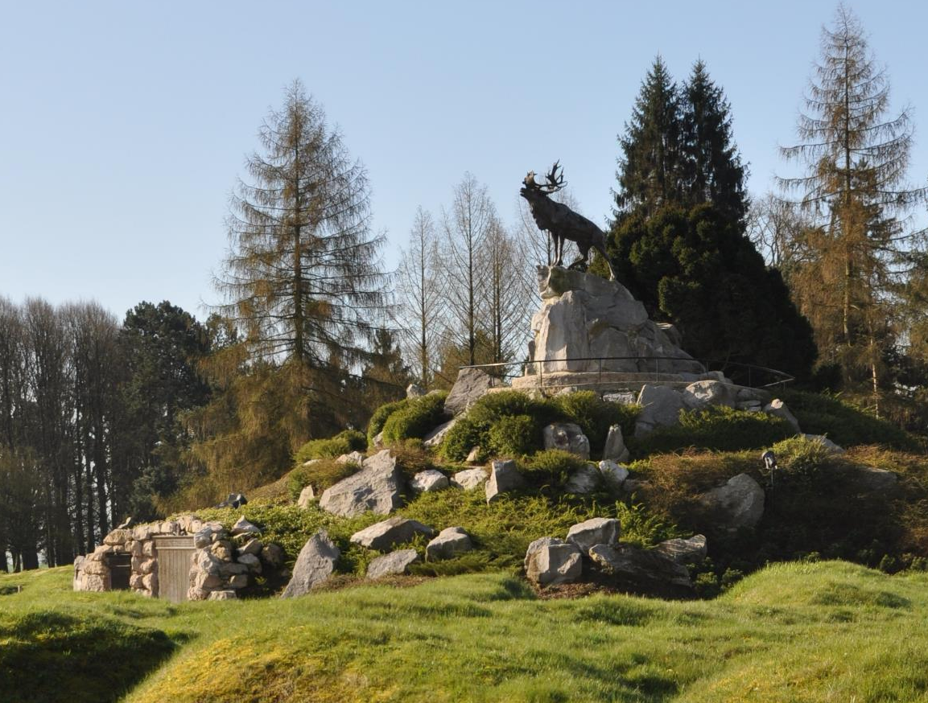
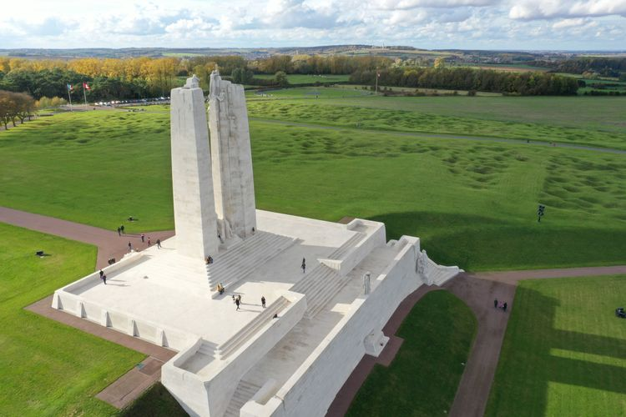
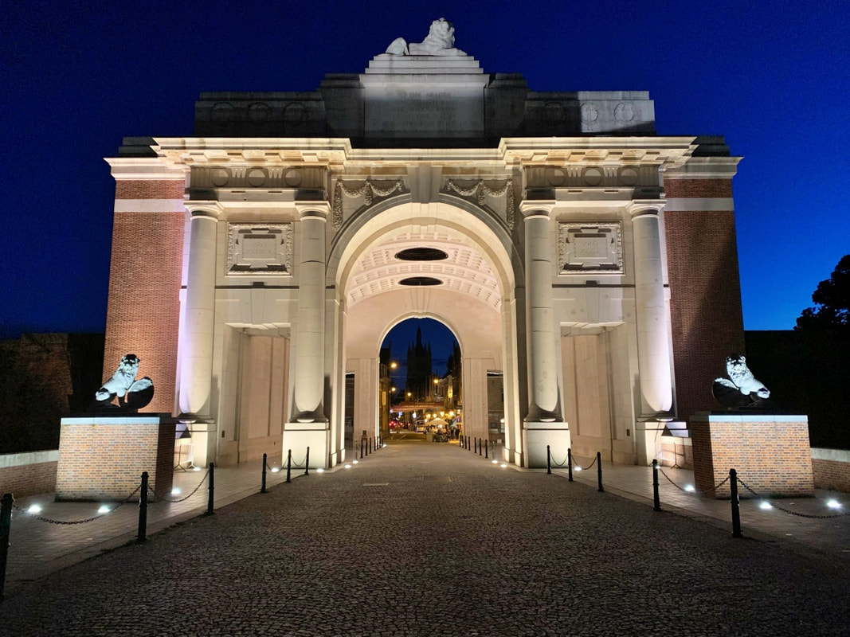
Monuments érigés à la mémoire des disparus
Trois monuments commémoratifs en Europe rendent hommage aux Canadiens qui ont perdu la vie pendant la Première Guerre mondiale et qui n’ont pas de lieu de sépulture connu.
Mémorial terre-neuvien à Beaumont-Hamel
Mémorial national du Canada à Vimy
Mémorial de la Porte de Menin
Images : Anciens Combattants Canada

Slide 3
Ce que nous appendrons
Pourquoi des monuments commémoratifs ont été érigés à la mémoire des soldats qui n’ont pas de lieu de sépulture connu.
Pourquoi le Canada a deux monuments commémoratifs érigés à la mémoire des soldats portés disparus en France.
Pourquoi rend-t-on hommage à des Canadiens au Mémorial de la Porte de Menin en Belgique.

Slide 4
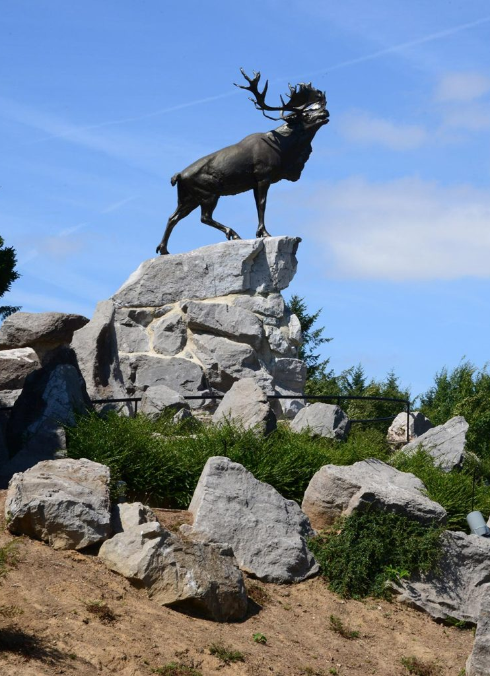
Mémorial terre-neuvien à Beaumont-Hamel
Ce monument est situé dans le nord de la France.
La province de Terre-Neuve-et-Labrador ne s’est jointe au Canada qu’en 1949. Les Terre-neuviens ont servi au sein des Forces britanniques pendant la Première Guerre mondiale.
Trois rôles :
  Monument à la mémoire de tous les Terre-Neuviens qui ont servi
  Il s’agit du plus important des six monuments commémoratifs en Europe rendant hommage aux contributions de Terre‑Neuve pendant la Première Guerre mondiale.
  Site d’une célèbre bataille
  Il marque le lieu où le Newfoundland Regiment a subi de lourdes pertes le premier jour de la bataille de la Somme en 1916.
  Monument à la mémoire des disparus
  Sur le monument sont inscrits les noms de plus de 800 Terre‑Neuviens qui ont perdu la vie pendant la Première Guerre mondiale et qui n’ont pas de lieu de sépulture connu.
Image : Anciens Combattants Canada

Slide 5
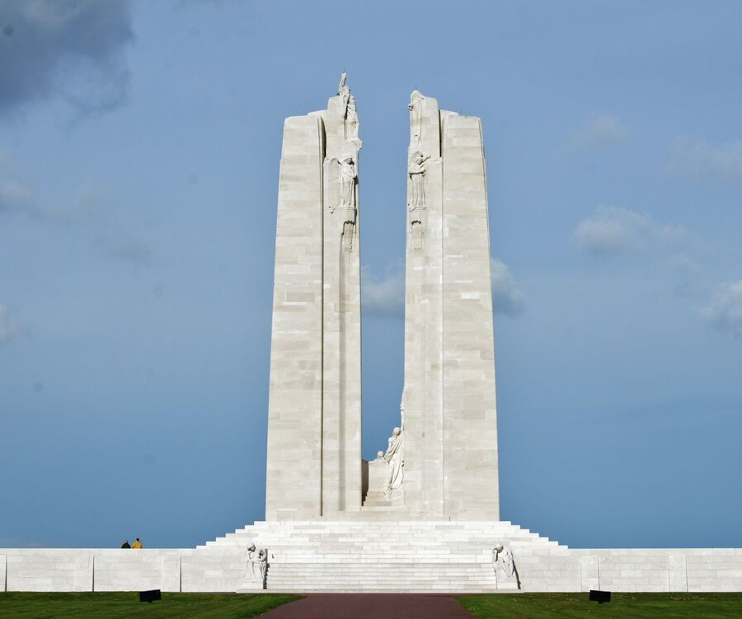
Mémorial national du Canada à Vimy
Ce mémorial est situé dans le nord de la France.
Trois rôles :
  Monument commémoratif national de guerre du Canada en Europe
  Il rend hommage à tous les Canadiens qui ont servi pendant la Première Guerre mondiale, y compris les plus de 66 000 soldats morts en service.
  Site d’une célèbre bataille
  Il marque le lieu de la bataille de la crête de Vimy, un moment déterminant dans l’histoire du Canada.
  Monument à la mémoire des disparus
  Sur le monument sont inscrits les noms de plus de 11 000 Canadiens qui ont perdu la vie en France pendant la Première Guerre mondiale et qui n’ont pas de lieu de sépulture connu.
Image : Anciens Combattants Canada

Slide 6
Mémorial de la Porte de Menin
Situé à Ypres, en Belgique.
Un seul rôle :
  Monument à la mémoire des disparus
  Sur le monument sont inscrits les noms de près de 55 000 soldats du Commonwealth qui ont perdu la vie sur le saillant d’Ypres en Belgique, avant le 16 août 1917, et qui n’ont pas de lieu de sépulture connu. On y retrouve les noms de près de 7 000 Canadiens.
Image : Commonwealth War Graves Commission

Slide 7

Examinons maintenant de plus près ces monuments pour en apprendre davantage!
Divisez la classe en trois groupes
  Beaumont-Hamel
  Vimy
  Porte de Menin

